Slide 1
Mathematik 8 Abels

Slide 2
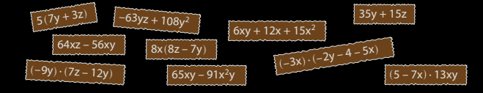

Slide 3
Ausklammern

Slide 4

Berechne möglichst schnell, wieviel die Klasse insgesamt ausgibt, damit jeder beide Bücher erhält.

Slide 5



Ausklammern
Nach dem Distributivgesetz gilt:
Beispiel
$$6x+4y$$
$$=2⋅3x+2⋅2y$$
$$=2⋅(3x+2y)$$
$$6xy−9x^{2}$$
$$=3x⋅2y−3x⋅3x$$
$$=3x⋅(2y−3x)$$

Slide 6
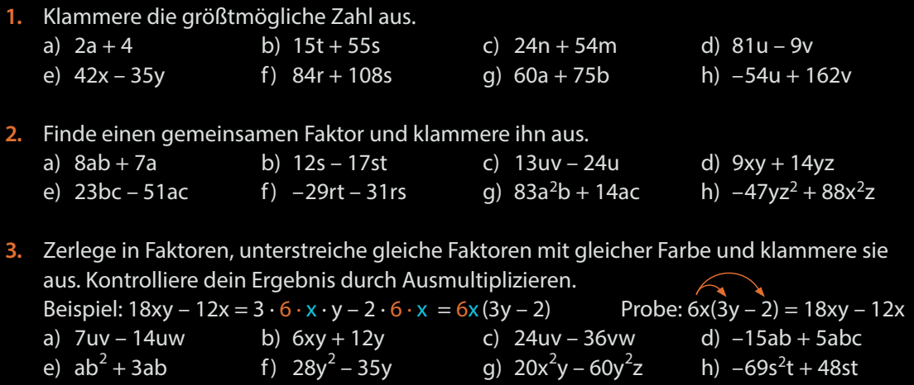
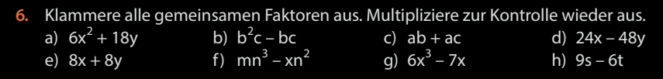
Fun91,92

Slide 7
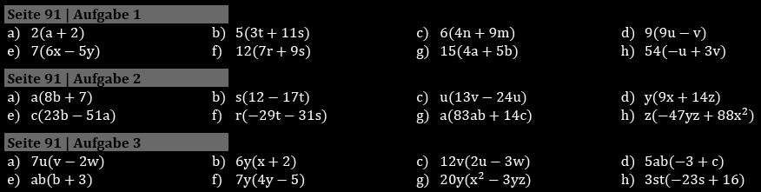
Fun91,92

Slide 8
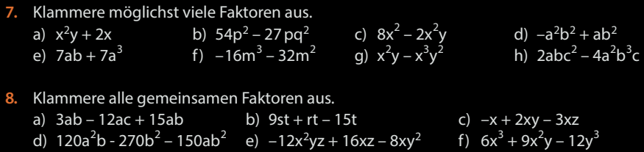
Fun92

